Slide 1

Projete e Imprima sua Turbina Eólica
^{Andrei Franco e Políbio Moro}

Slide 2

Introdução
O Brasil no contexto
Apesar da alta taxa de eletrificação nacional, persistem bolsões de pobreza energética em comunidades rurais e isoladas. O acesso à energia é reconhecido como facilitador de direitos humanos fundamentais e pilar para o desenvolvimento sustentável.
Por que isso importa?
A transição energética global e a urgência em mitigar a pobreza energética representam desafios críticos para o desenvolvimento sustentável. Milhões de pessoas ainda carecem de acesso a serviços energéticos modernos, acessíveis e confiáveis.
Soluções descentralizadas baseadas em renováveis surgem como a alternativa mais viável para promover inclusão energética.

Slide 3
Energia Eólica: Um Recurso Limpo e Abundante
Fonte Inesgotável
Baixo Impacto Ambiental
O vento é um recurso natural renovável, disponível 24h e não emite gases de efeito estufa durante a geração de energia elétrica.
Comparada a fontes fósseis, a energia eólica tem pegada ambiental mínima. Turbinas modernas operam por mais de 20 anos com manutenção simples.
Escala Comunitária
Viabilidade Econômica
Turbinas de pequeno porte podem atender demandas localizadas de energia em comunidades rurais, escolas e propriedades isoladas da rede elétrica convencional.
O custo da energia eólica caiu drasticamente nas últimas décadas. Microgeradores de baixo custo tornam a tecnologia acessível a comunidades de menor renda.

Slide 4
O Recurso Eólico em Araranguá, SC
Localização Estratégica
Araranguá está situada no extremo sul de Santa Catarina, em região costeira com excelente disponibilidade de vento. A proximidade ao litoral atlântico favorece ventos predominantes de direção sul-sudeste, com velocidades médias entre 5,0 e 7,5 m/s ao nível de 50 metros de altura.
Dados anemométricos regionais indicam que a área é classificada como de bom potencial eólico para microgeração, sendo atraente para turbinas de eixo vertical que operam eficientemente em ventos de baixa e média velocidade.

Slide 5
O Atlas Eólico Brasileiro classifica o litoral sul catarinense entre as regiões com maior potencial para microgeração eólica do país.
🌬️ Verão
Ventos moderados de nordeste, brisas marinhas frequentes
🍂 Outono
Passagem de frentes frias intensifica rajadas do sul
❄️ Inverno
Maior incidência de ventos fortes e constantes do quadrante sul
🌸 Primavera
Ventos variáveis, com bom aproveitamento para turbinas omnidirecionais

Slide 6
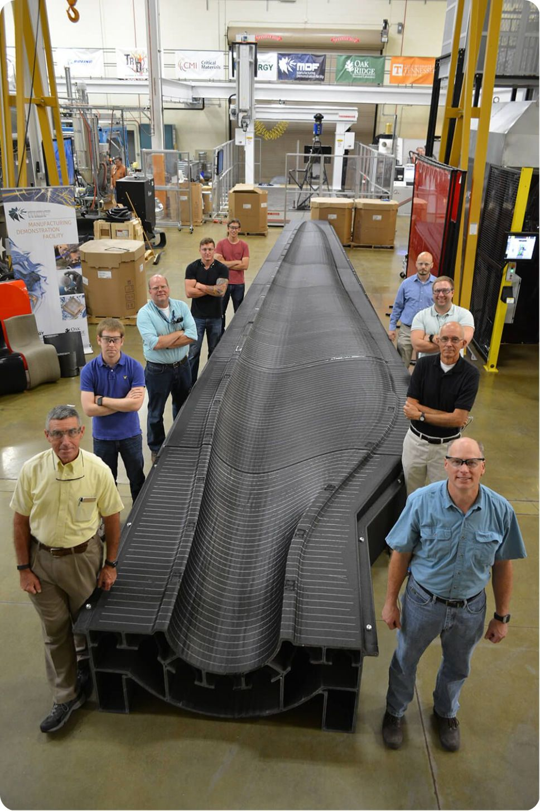
Desenvolvimento e Manufatura de Geradores Eólicos de Pequeno Porte
A iniciativa conecta o IFSC Araranguá à UFSC e à comunidade regional, formando estudantes de múltiplos cursos técnicos em competências técnicas e de sustentabilidade ao mesmo tempo em que gera soluções reais de impacto social.
Impressão 3D para fabricação de componentes
Gerador de ímãs permanentes (PMSG)
Metodologia PBL + abordagem SHES
Parceria IFSC–UFSC para a Comunidade

Slide 7

Aprendizagem Baseada em Problemas — PBL
Pesquisa
Problema
Solução
Reflexão

Slide 8
Aprendizagem Baseada em Problemas — PBL
Identificação, análise e solução de problemas, desenvolvendo conhecimentos técnicos e habilidades essenciais como:
Pensamento crítico e analítico
Colaboração e trabalho em equipe
Comunicação eficaz de resultados
Autogestão e autonomia no aprendizado
Resolução criativa de problemas reais

Slide 9

Abordagem SHES: Sustentabilidade de Forma Integrada
O arcabouço SHES — Sustainable Human and Environmental Systems reconhece que os desafios ambientais e sociais são intrinsecamente interligados e exigem uma compreensão holística dos sistemas socioecológicos.
Pensamento Sistêmico
Visão integrada das dimensões social, econômica e ambiental

Slide 10

Abordagem SHES: Sustentabilidade de Forma Integrada
O framework SHES — Sustainable Human and Environmental Systems reconhece que os desafios ambientais e sociais são intrinsecamente interligados e exigem uma compreensão holística dos sistemas socioecológicos.
Supradisciplinaridade
Integração de saberes além das fronteiras disciplinares tradicionais

Slide 11

Abordagem SHES: Sustentabilidade de Forma Integrada
O framework SHES — Sustainable Human and Environmental Systems reconhece que os desafios ambientais e sociais são intrinsecamente interligados e exigem uma compreensão holística dos sistemas socioecológicos.
Complexidade
Capacidade de lidar com problemas sem solução única ou simples

Slide 12

Abordagem SHES: Sustentabilidade de Forma Integrada
O framework SHES — Sustainable Human and Environmental Systems reconhece que os desafios ambientais e sociais são intrinsecamente interligados e exigem uma compreensão holística dos sistemas socioecológicos.
Diversidade
Consideração de múltiplas perspectivas
culturais, sociais e técnicas

Slide 13

Abordagem SHES: Sustentabilidade de Forma Integrada
O framework SHES — Sustainable Human and Environmental Systems reconhece que os desafios ambientais e sociais são intrinsecamente interligados e exigem uma compreensão holística dos sistemas socioecológicos.
Engajamento
Colaboração ativa com partes interessadas
e comunidades beneficiadas

Slide 14

Alinhamento com os ODS da Agenda 2030
O projeto contribui diretamente para múltiplos Objetivos de Desenvolvimento Sustentável da ONU, demonstrando seu potencial de impacto amplo e sistêmico.
ODS 4 — Educação de Qualidade
ODS 7 — Energia Limpa e Acessível
Formação inovadora, inclusiva e interdisciplinar por meio da metodologia PBL+SHES
Desenvolvimento de tecnologias eólicas de baixo custo para comunidades vulneráveis

Slide 15
Alinhamento com os ODS da Agenda 2030
O projeto contribui diretamente para múltiplos Objetivos de Desenvolvimento Sustentável da ONU, demonstrando seu potencial de impacto amplo e sistêmico.
ODS 11 — Cidades e Comunidades Sustentáveis
Fomento ao desenvolvimento local e fortalecimento da resiliência energética comunitária

Slide 16
Alinhamento com os ODS da Agenda 2030
O projeto contribui diretamente para múltiplos Objetivos de Desenvolvimento Sustentável da ONU, demonstrando seu potencial de impacto amplo e sistêmico.
ODS 12 — Consumo e Produção Responsáveis
ODS 13 — Ação Climática
Impulsionamento da transição energética como resposta às mudanças climáticas globais
Exploração de materiais sustentáveis e manufatura aditiva alinhada à economia circular

Slide 17
Turbinas de Eixo Vertical (VAWT)
Por que turbinas Darrieus?
As turbinas de eixo vertical (VAWT), especialmente as do tipo Darrieus, são a escolha ideal para aplicações de pequeno porte por uma série de vantagens práticas:
Omnidirecionais: captam vento de qualquer direção sem necessidade de orientação
Operam bem em ventos turbulentos e de baixa velocidade, comuns em ambientes urbanos
Componentes geradores ao nível do solo, facilitando manutenção e reduzindo riscos
Geometria ideal para impressão 3D, permitindo fabricação acessível e personalizada

Slide 18
Comparativo rápido
Característica | VAWT | HAWT
Direção do vento | Qualquer | Necessita orientação
Manutenção | No solo | Em altura
Ruído | Baixo | Moderado
Vento turbulento | Tolerante | Sensível

Slide 19
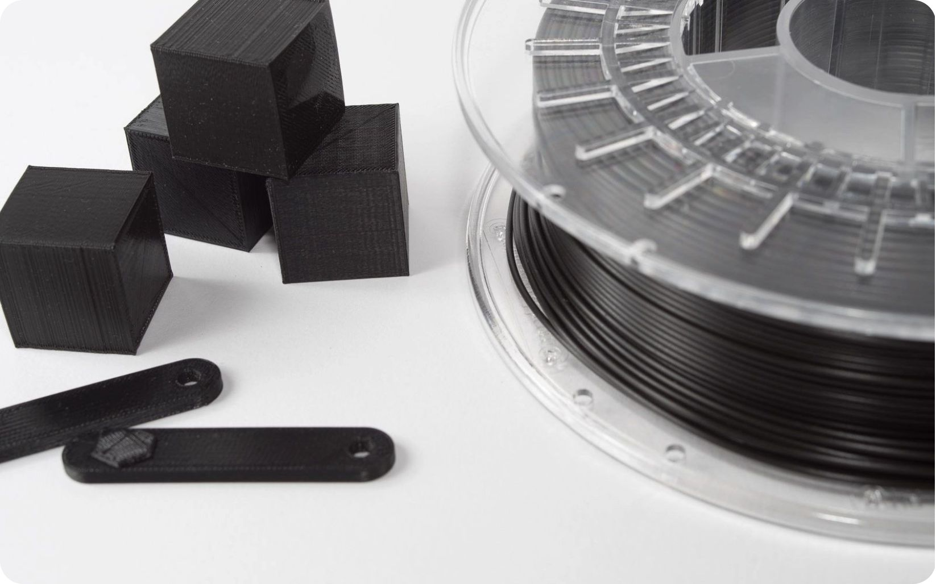
Impressão 3D: A Tecnologia que Viabiliza o Projeto

Slide 20

Impressão 3D: A Tecnologia que Viabiliza o Projeto
A tecnologia FFF — Fused Filament Fabrication (popularmente conhecida como FDM) se destaca pela acessibilidade, baixo custo e versatilidade.
O uso de filamentos compósitos — como PLA ou PETG reforçados com fibras de carbono — aumenta significativamente a resistência mecânica e a durabilidade das peças impressas, tornando-as aptas para uso em condições reais de operação.
A manufatura aditiva com materiais compósitos alinha-se aos princípios da economia circular, contribuindo para a redução do impacto ambiental.

Slide 21
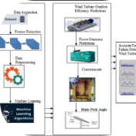
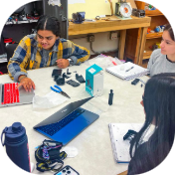
Resultados Esperados do Projeto
Protótipos Funcionais de GEPP
Competências SHES
Turbinas Darrieus de pequeno porte, otimizadas para impressão 3D FFF com filamentos compósitos, capazes de gerar energia em ventos de baixa e média velocidade.
Formação de alunos em pensamento sistêmico, supradisciplinaridade, colaboração, engajamento de stakeholders e planejamento de projetos de sustentabilidade.

Slide 22
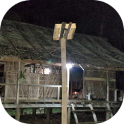
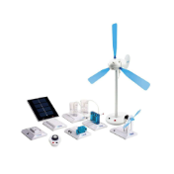
Resultados Esperados do Projeto
Mitigação da Pobreza Energética
Kits Didáticos Replicáveis
Contribuição real para o acesso à energia limpa em comunidades vulneráveis, melhorando qualidade de vida, saúde e oportunidades educacionais (ODS 7).
Materiais pedagógicos e kits de montagem de mini-turbinas para escolas e instituições, disseminando conhecimento sobre energias renováveis e a metodologia PBL.

Slide 23
Construir Juntos!
🎯 O que você vai aprender
🛠️ O que você vai fazer
Fundamentos de energia eólica, impressão 3D, projeto CAD e metodologia PBL aplicada a problemas reais
Modelar, imprimir e montar um gerador eólico de pequeno porte com materiais acessíveis
🌱 Qual o impacto
Contribuir com soluções reais de inclusão energética e sustentabilidade para comunidades da região

Slide 24
Projete e Imprima sua Turbina Eólica
Etapa 3 — Recurso Eólico e Dimensionamento

Slide 25
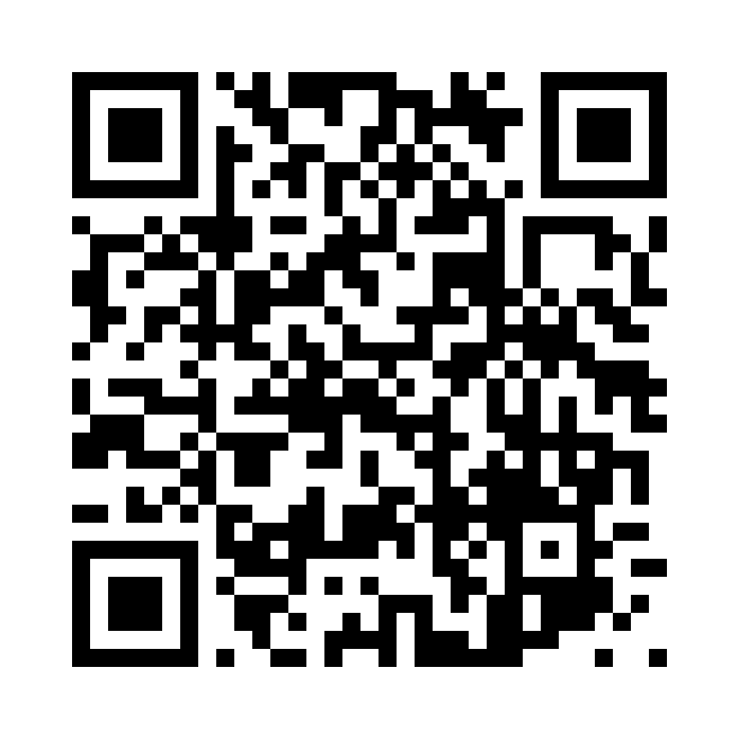
Repositório

Slide 26
O que veremos nesta etapa
Recurso Eólico
Indicadores-chave
Usar o GlobalWindAtlas para coletar dados locais de vento do Cabo de Santa Marta
Velocidade média, distribuição de Weibull, rosa dos ventos e energia disponível
Dimensionamento
Atividade Prática
Como os dados alimentam o projeto da turbina Darrieus e a proposta SHES
Cada participante coleta, registra e compartilha os dados com o grupo
Notes:
Esta segunda etapa conecta os dados reais do vento ao projeto da turbina. Seguiremos o itinerário metodológico do projeto, do mapeamento do recurso até as especificações finais do rotor Darrieus impresso em 3D.

Slide 27
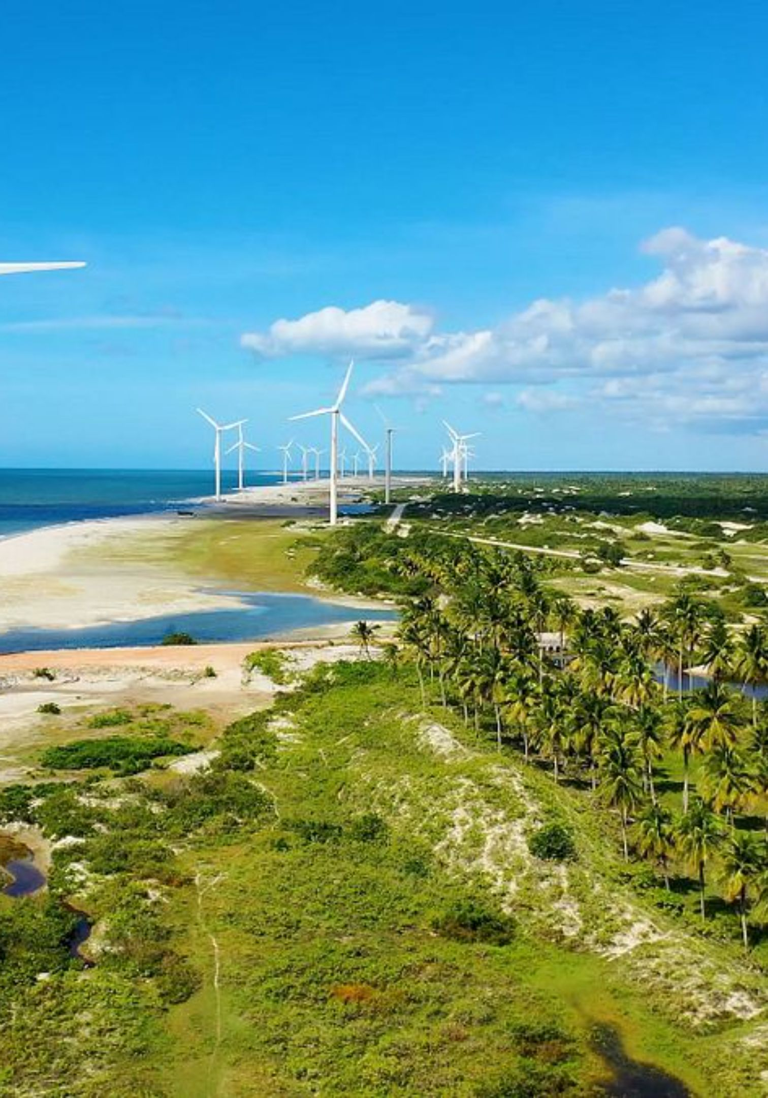
Por que Mapear o Vento Local?
🌬️ Fonte Renovável
🏘️ Geração Distribuída
Sem emissão de CO₂ na operação. Complementar à geração solar — gera à noite e em dias nublados.
Turbinas de pequeno porte reduzem perdas de transmissão e aumentam a resiliência energética local.
🎯 ODS 7
Energia acessível e limpa alinhada aos Objetivos de Desenvolvimento Sustentável da ONU.

Slide 28
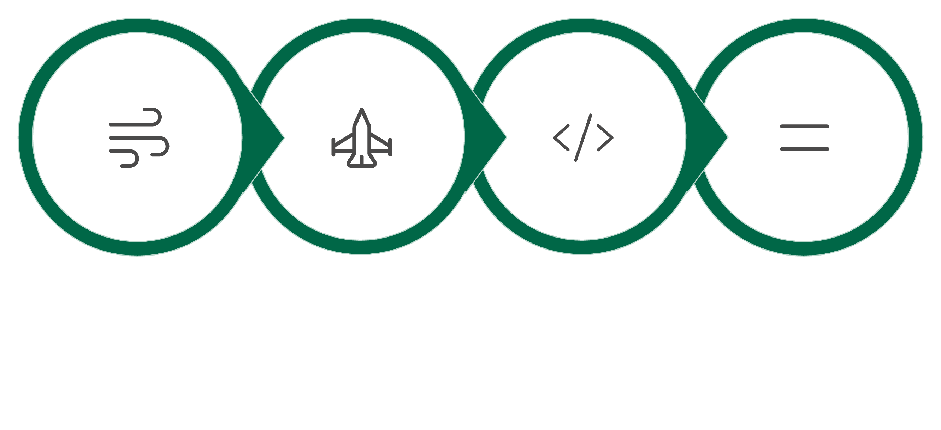
O Itinerário Metodológico
O projeto segue uma abordagem paramétrica para turbinas de eixo vertical (VAWTs) de baixa potência. Cada etapa alimenta a seguinte, garantindo rastreabilidade total desde o recurso eólico até os testes de campo.
Recurso
Perfil
Param.
Implementação
Nesta etapa do minicurso, estamos na Fase 0 — Recurso Eólico: mapeando e interpretando os dados de usando o GlobalWindAtlas.

Slide 29
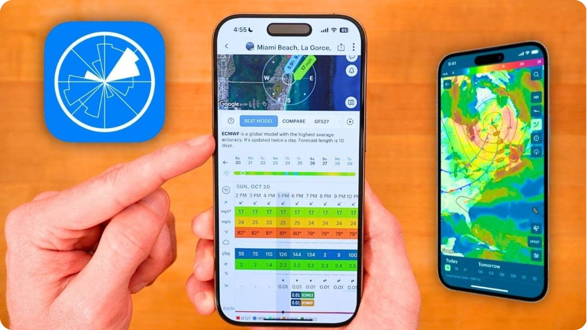

Acessando o GlobalWindAtlas no Celular
📸 Dica: Faça capturas de tela de cada gráfico gerado. Você vai precisar delas na atividade prática!

Slide 30
Passo a Passo
Inserir aqui logo do laboratório, grupo de estudos, etc,
caso houver.
Inserir aqui logo da Instituição (campus).
1
Abra o navegador
Chrome (Android) ou Safari (iOS)
globalwindatlas.info
Digite o endereço
2
Localize o ponto
Busque "Cabo de Santa Marta, SC" na caixa de pesquisa do mapa
Selecione a região
3
Toque no mapa para fixar o marcador na localidade desejada
Visualize os dados
Acesse velocidade, densidade de potência, rosa dos ventos e histogramas
5

Slide 31
O Potencial Eólico do Cabo de Santa Marta
O litoral catarinense é favorecido por ventos regulares provenientes do quadrante Sul. O Cabo de Santa Marta
5–7 m/s
393 W/m²
Velocidade Média Anual
Densidade de Potência
A 10 m de altura de referência —
faixa ideal para microgeração
Para os 10% mais ventosos da região selecionada (GlobalWindAtlas)
10 km/h
S/SE
Velocidade de Cut-in
Direção Predominante
≈ 2,8 m/s — ponto a partir do qual a turbina começa a gerar energia
Ventos do quadrante Sul/Sudeste
ao longo do ano

Slide 32
Principais Indicadores do WindAtlas
Velocidade Média do Vento
Distribuição de Weibull
Valor médio anual em m/s para a altura selecionada. Define a potência esperada e o ponto de operação nominal da turbina.
Histograma de frequência das velocidades. Os parâmetros k (forma) e c (escala) descrevem o "padrão" do vento local ao longo do ano.
Rosa dos Ventos
Energia Disponível (kWh/m²)
Mostra de onde o vento sopra com mais frequência e intensidade. Essencial para posicionamento e para confirmar a vantagem omnidirecional da VAWT.
Quantidade de energia que o vento pode entregar por metro quadrado de área varrida pelo rotor — base do cálculo de geração anual.

Slide 33
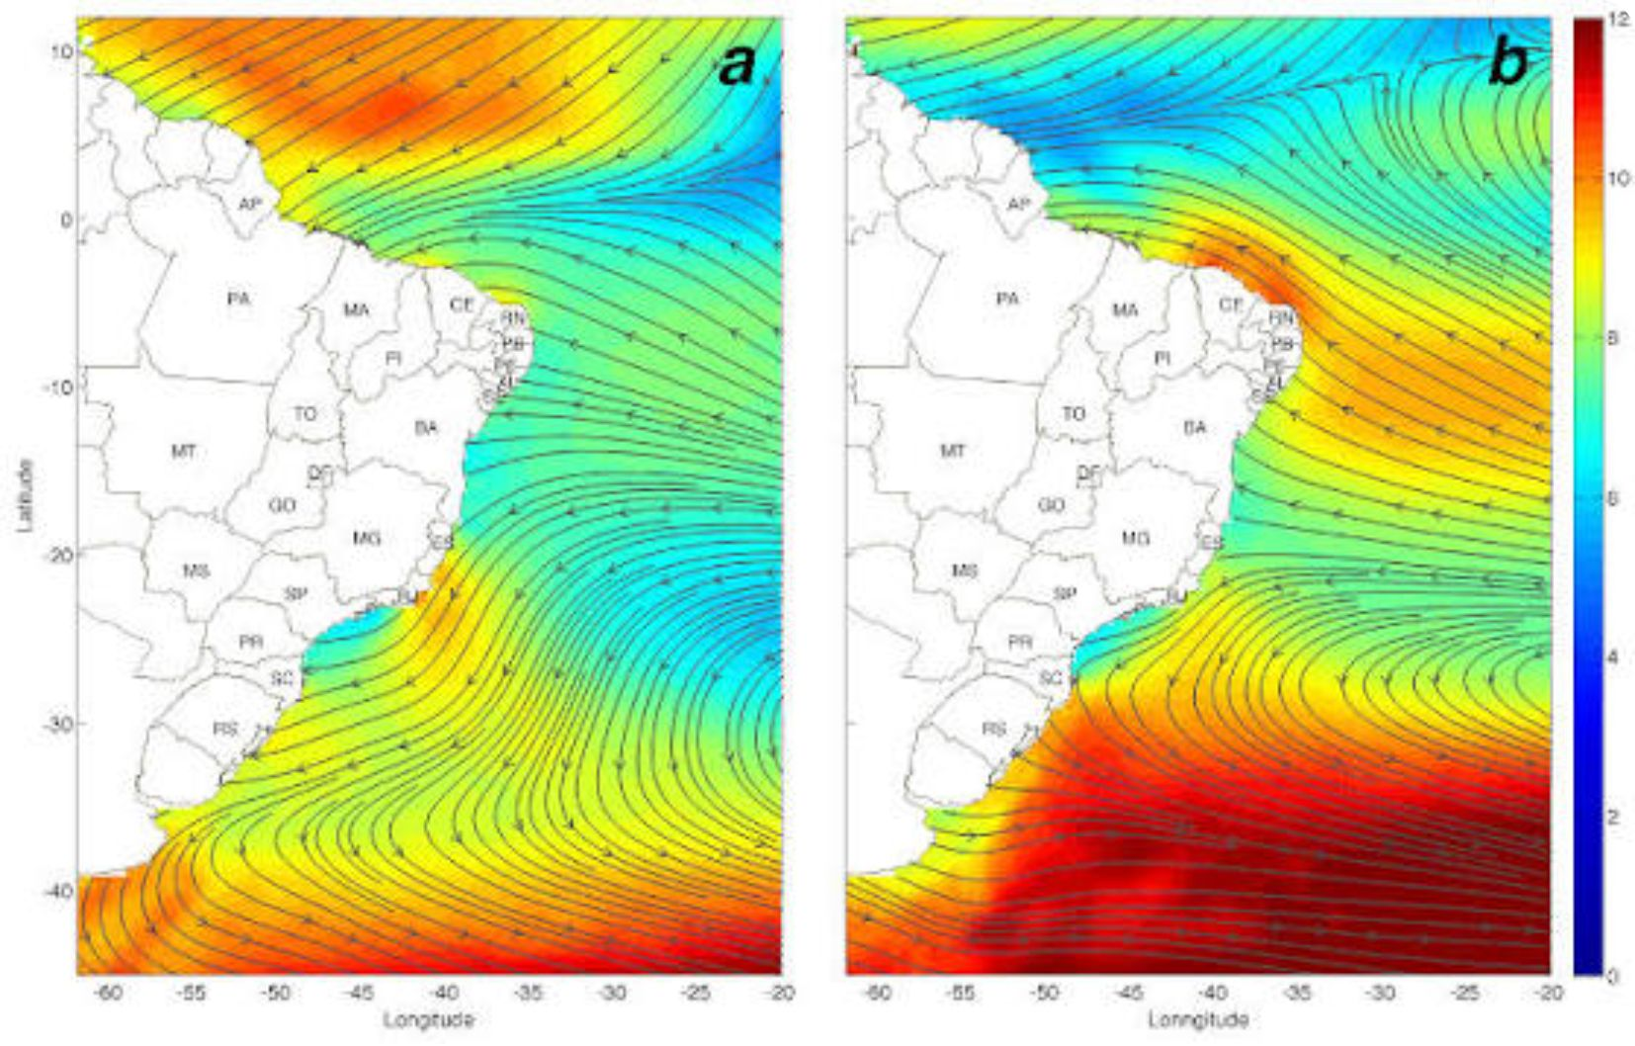
Mapas e Gráficos do WindAtlas

Slide 34
Variação do Potencial ao Longo do Ano
O GlobalWindAtlas fornece gráficos de variação do índice de velocidade do vento por mês e por hora do dia (UTC). No Cabo de Santa Marta, os meses de inverno (junho a agosto) tendem a apresentar os maiores índices de vento, enquanto as primeiras horas da manhã e o período noturno também registram boa disponibilidade
☀️ Complementaridade Solar
❄️ Meses mais
ventosos
🌙 Geração noturna
Inverno austral (jun–ago) apresenta maior potencial eólico — coincidindo com menor geração solar no hemisfério Sul.
O vento não para à noite. A turbina Darrieus pode gerar energia mesmo com ausência de luz solar.
A turbina eólica gera energia à noite e em dias nublados, complementando perfeitamente os painéis solares fotovoltaicos.

Slide 35
Por que uma Turbina Darrieus de Eixo Vertical?
Omnidirecional
Compacto e Vertical
Não requer sistema de orientação (yaw). Opera igualmente bem com vento de qualquer direção — essencial em ambiente urbano com fluxo turbulento e variável.
Diâmetro de apenas 1,14 m e altura de 2,97 m. O gerador pode ficar ao nível do solo, facilitando manutenção e reduzindo cargas estruturais.

Slide 36
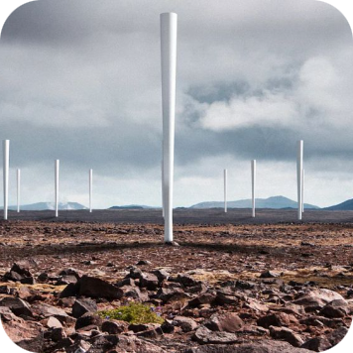
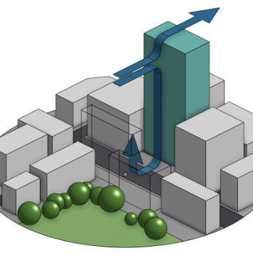
Por que uma Turbina Darrieus de Eixo Vertical?
Resposta à Turbulência
Baixo Ruído
Operação silenciosa em baixas rotações (até 626 rpm em velocidade nominal), compatível com áreas residenciais e regulamentos de ruído urbano.
VAWTs respondem melhor à turbulência e a ventos não estacionários típicos do ambiente urbano — desempenho mais estável que turbinas horizontais em locais com obstáculos.

